Slide 1
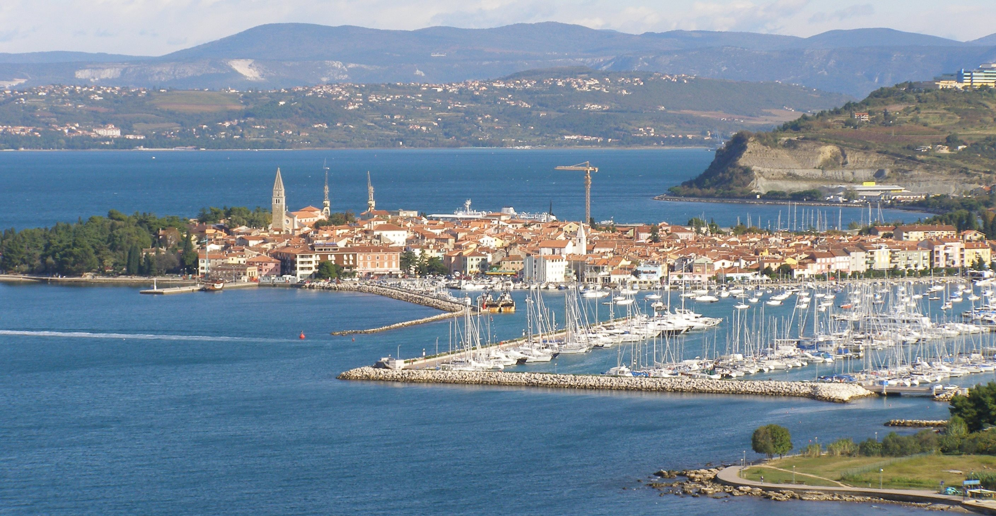
IZOLA
Ime, Priimek

Slide 2
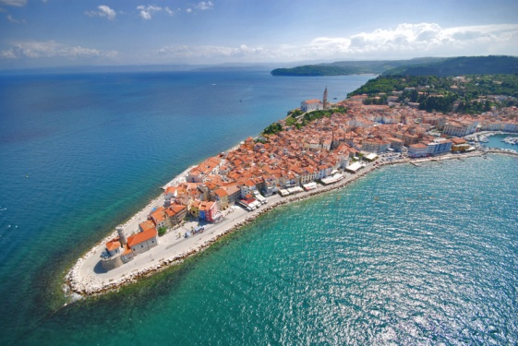
Osnovni podatki
Ozemlje ima obliko trikotnika
Nadmorska višina: 2 m
Prebivalstvo: 15.900
Poštna številka: 6310 Izola
Naselja Občine Izola: Baredi, Cetore, Dobrava, Izola, Jagodje, Korte, Malija, Šared, Nožed

Slide 3
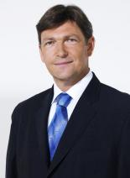
Grb:
Župan:
Mag. Igor Kolenc
24. februarja 1959 (Koper)
Župan Občine Izola je postal 11. novembra 2010
Občinski praznik - 11. julija (odhod večjega števila občanov v partizane- 11. julij 1944)

Slide 4
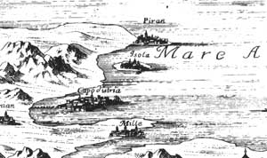
Zgodovina
Leto 178 pr.n.št.- območje, kjer danes stoji Izola, je bilo pod zasedbo Rimljanov
6. stoletje- nastane prvo naselje na otoku Izola
Otok Izola

Slide 5
Po propadu rimskega imperija so Izoli vladali Vzhodni Goti
7. in 8. stoletju- so se v Izolo začeli naseljevati Slovani
10. stoletju- Cesar Oton je Izolo podelil Benečanom
Leto 1797- Propad beneške republike in avstrijsko-francoska vojna (Izolo dobi Avstrija)
Prva svetovna vojna- Izola dodeljena Italiji
Druga svetovna vojna- Izola pripada nam

Slide 6
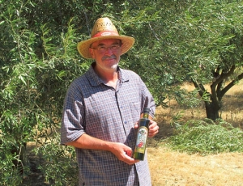
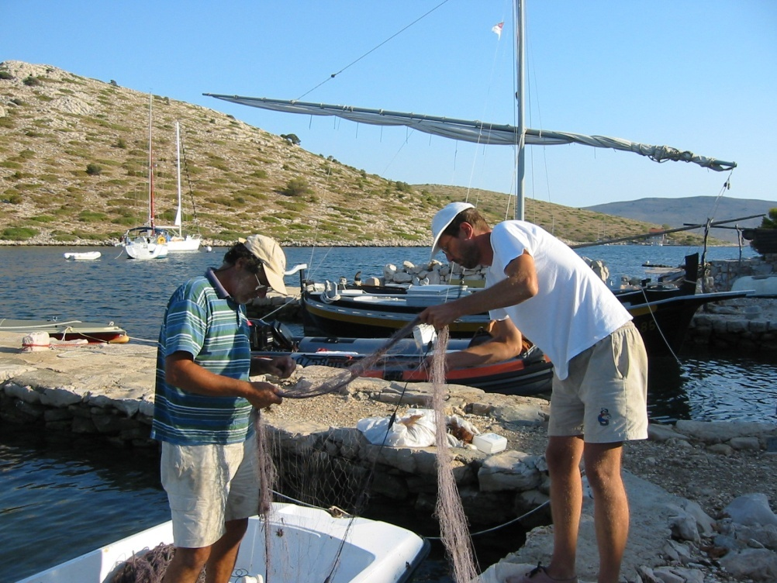
Kmetijstvo
Oljkarstvo
Ribištvo

Slide 7
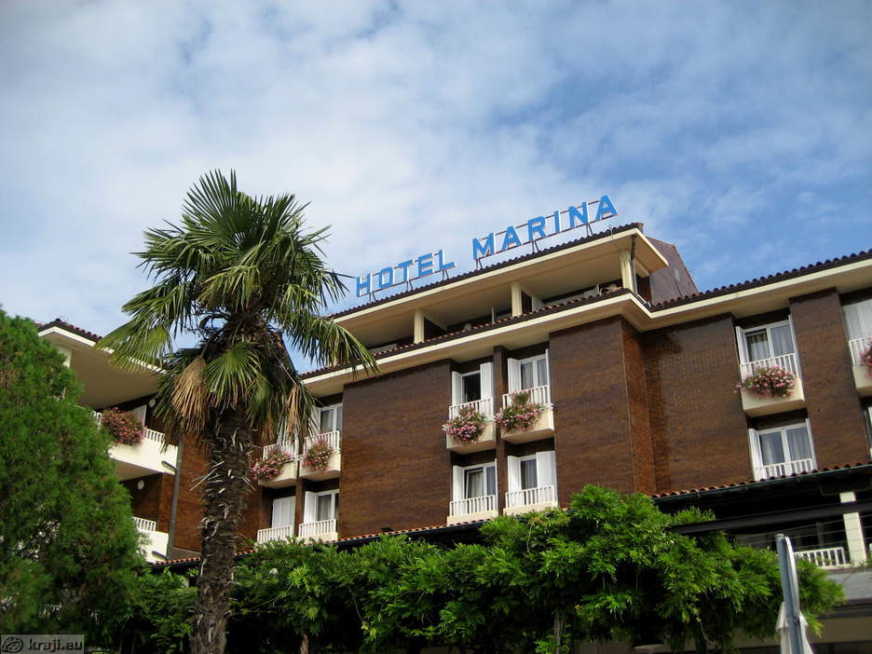
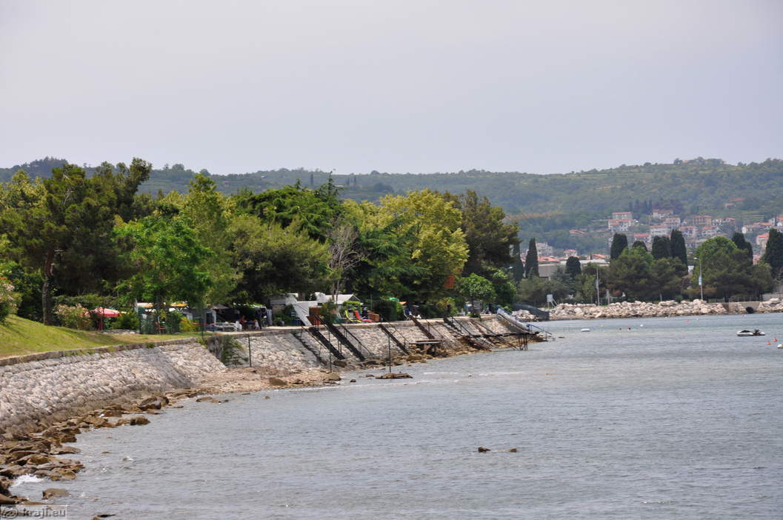
Turizem
Hotel Marina
Hotel Delfin
Hotel Haliaetum
Hotel Mirta
Avtokamp Belvedere
Avtokamp Jadranka
Turistična kmetija Medljan

Slide 8
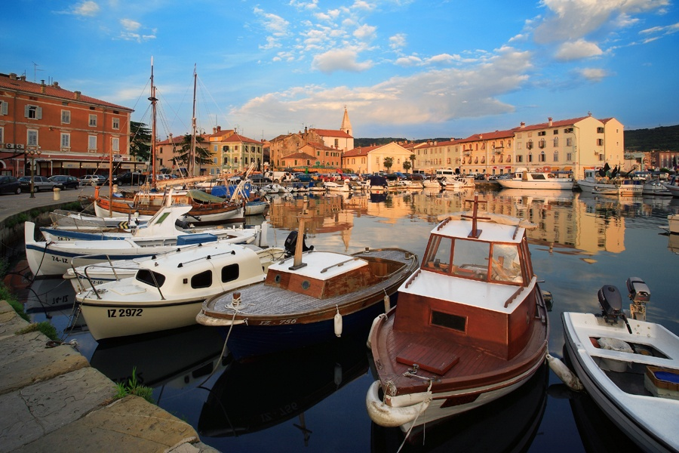
Marina v Izoli
700 privezov do 30m dolžine

Slide 9
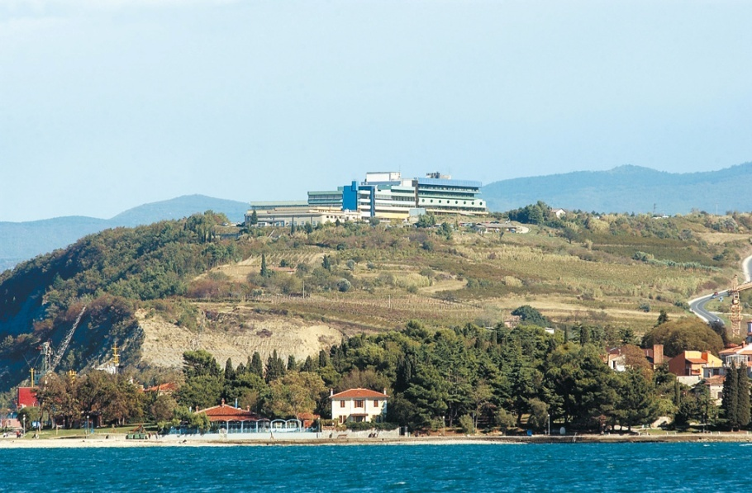
Splošna bolnišnica Izola
Zdravstvene storitve opravlja na sekundarni ravni
Štirje veliki medicinski oddelki:
Oddelek za ginekologijo in porodništvo
Oddelek za interno medicino
Oddelek za kirurgijo
Oddelek za pediatrijo

Slide 10
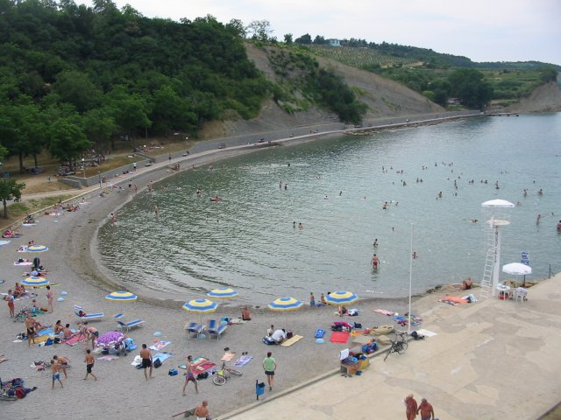
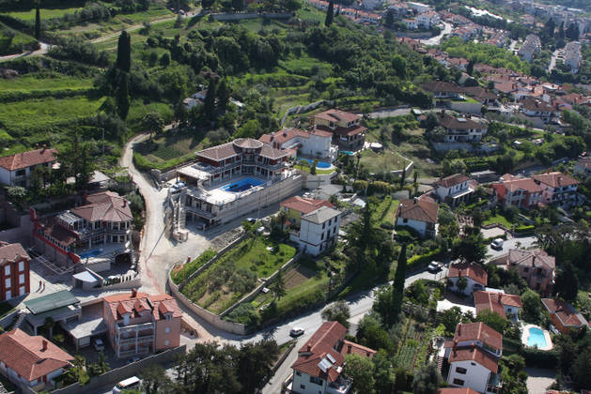
Zanimivosti
Simonov zaliv- v morju
potopljeni ostanki nekdanjega
pomola iz rimskega obdobja
Najvišja točka -Malijski hrib (278 m nadmorske višine)

Slide 11
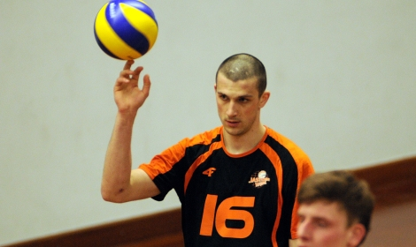
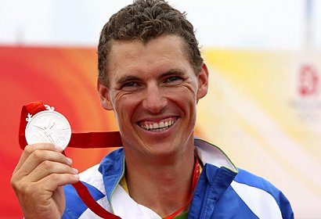
Znane osebnosti
Ana Petrinja
Darjan Gorela
Enzo Hrovatin
Igor Kolenc
Jaka Hudales
Martina Ljubič
Zorko Dežjot
Mitja Gasparini
Vasilij Žbogar

Slide 12
Viri:
http://sl.wikipedia.org/wiki/Izola
http://www.izola.si/

